Slide 1
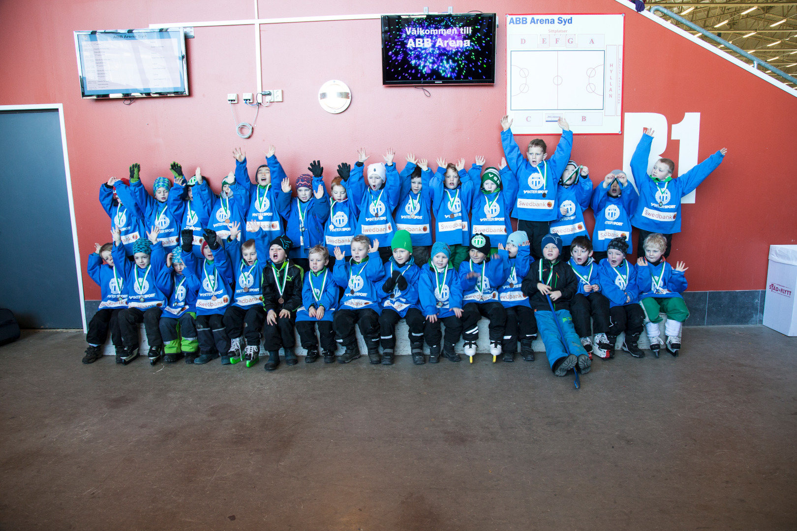
Västerås SK Bandy P-07

Slide 2
Agenda
Presentation av ledare
Säsongen 2014/2015
Ordningsregler
Kiosk
Slipning
Utrustning
Nästa säsong
Övriga frågor

Slide 3
Ledare
Anders Lööf
PeGe Svedberg
Peter Skillström
Mattias Hessel
Tobbe Lundqvist
Fredric Wahlström
Magnus Björnström
Per Eckemark
Lotta Holm

Slide 4
Säsongen 2014/2015
Fortfarande bandyskolan
Träning fr.o.m. 15/11 lördagar 9-10
Träningsmatcher
Mälarenergi cup
Lagledare och ekonomiansvarig?

Slide 5
Ordningsregler
Ombytta och klara 8.55
Därefter samling på isen 9.00
Ingen får gå ut på isen innan 9.00
Stilla under samlingarna

Slide 6
Kiosk
Vi ska driva kiosken varje lördag mellan 9.00 och 11.00
All förtjänst går till laget
Presentkort från ICA ???
Vad ska vi sälja?

Slide 7
Slipning
Vi bemannar slipen tillsammans med P-08
Slipavgift 10kr per slipning
All förtjänst går till oss

Slide 8
Utrustning
Krav:
Hjälm med galler, ej lekhjälm
Halsskydd
Skridskor
Slipning rekommenderas minst efter vart fjärde ispass
Rekommenderad:
Handskar
Ben/knäskydd
Armbågsskydd
Bandybyxor alt. gördel och överdrag
Suspensoar

Slide 9
Nästa säsong 2015/2016
Vi blir lag
Fler träningar (2 per vecka)
Poolspel och cuper
Lagledare
Ekonomiansvarig

Slide 10
Övriga frågor
?

Slide 11
Övriga frågor
?

